Slide 1
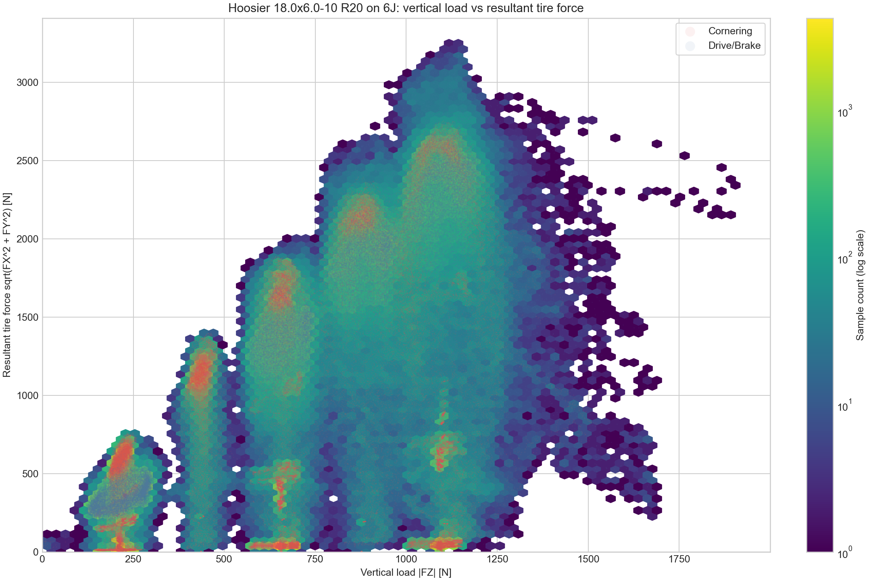
Aerodynamics
エアロデバイス概要
0.1車両コンセプトに対する車両エアロデバイスの搭載理由
本年度は「鋭い」車両挙動を目指してエアロデバイスの初搭載を決定した。エアロデバイスの搭載理由は以下のとおり。
１．重さによるデメリットも存在するがダウンフォースによるタイヤ力増加の寄与の方が大きいとシミュレーションで判明した
２．制作メンバが十分に集まり開発が可能であること
３．制作テストも去年度の間に行えており、制作準備も整っていたため
0.2デバイス開発目標について
本年度はエアロデバイスの初搭載なことも鑑み以下の目標を設定した
1.制作を容易に行える形状にすること
2.ダウンフォースを十分に得られる形状にすること
3.破損しない強度を作ること
4.軽量化を行うこと（制作性の方を重視する）
の四点を狙い設計を行った。
0.4エアロデバイスの性能目標について
ttcタイヤデータの解析結果を見るとタイヤのダウンフォースが十分に得られない場合、スキッドパッド競技の速度域ではタイヤ力はほぼ線形として近似できる。
このことを踏まえてダウンフォースの最大化を狙い設計を行う。また抗力はシミュレーションにより全体の揚抗比３以上であればダウンフォース寄与の方が大きくなることが把握できたため、設計制約として組み込み設計した
0.3開発のリスクヘッジについて
本年度はエアロデバイスの初搭載であるため、車両全体の開発を圧迫する可能性があり、その場合大会で運用などが破綻する可能性がある。このリスクを回避するためSESが間に合わない、または致命的な問題が起こる場合は即座に開発を中止することでチームの工数管理を行った。

